Slide 1
Convolutional Neural Networks
Banyak diambil dari MIT Introduction to Deep Learning
Lecture 3 Deep Computer Vision
http://introtodeeplearning.com/
dan
Brandon Rohrer. How convolutional neural networks work
https://github.com/brohrer/public-hosting/blob/master/how_CNNs_work.pptx?raw=true

Slide 2
Kerangka Bahasan
Pengantar
Pembelajaran Fitur Visual
Ekstraksi Fitur dan Convolution
CNN
Sebuah Arsitektur untuk Banyak Aplikasi
Ringkasan

Slide 3
Arsitektur Dasar Feed Forward Network
Convolutional Neural Network biasanya disingkat CovNet atau CNN
Ada yang menyebut sebagai “scanning for patterns/objects”
Kita akan lihat bahwa proses utama pada CNN yaitu “pelilitan” (convolutioning) ini adalah juga proses “pemindaian” (scanning).
CNN merupakan sebuah feed forward nework (FFN), sebagaimana MLP.
Dalam sebuah FFN, ada tiga bagian utama yaotu
Sebuah input layer
Satu atau lebih hidden layer
Sebuah output layer

Slide 4
Arsitektur Dasar Feed Forward Network (cont)
Dimana komputasi terjadi pada layer yang “dihubungkan” (connected) dengan layer sebelumnya. Hubungan (connection) itu artinya adalah adanya parameter (berupa matriks bobot).
Komputasi terjadi pada hidden layer.
Proses utama FDD adalah ada hidden layer, yang merupakan pembelajaran fitur (feature learning).
Artinya model yang dihasilkan akan mentransformasikan setiap vektor fitur asli dari obyek menjadi

Slide 5
Arsitektur Dasar Feed Forward Network (cont)
Shg pada prinsipnya dapat dibagi menjadi 5 bagian
A: input
B: pembelajaran fitur (dalam hidden layers)
C: output pembelajaran fitur
D: task pengguna hasil proses pembelajaran fitur. Untuk image misalnya bisa klasifikasi, segmentasi, atau deteksi obyek.

Slide 6
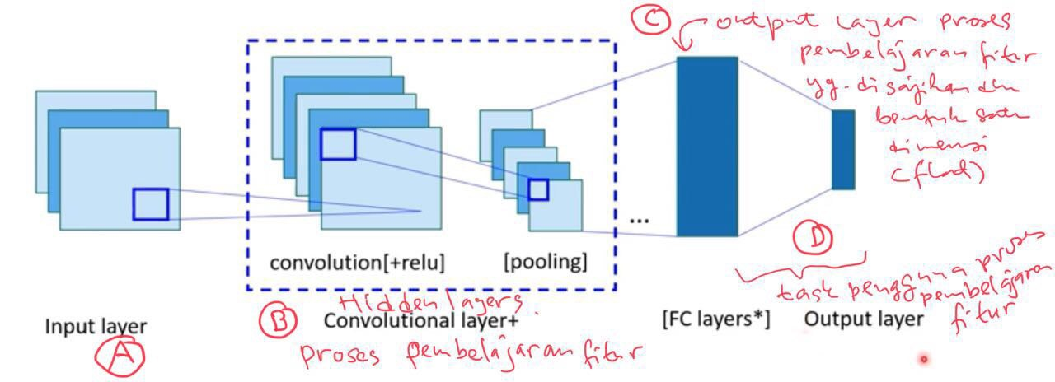
Arsitektur Dasar Feed Forward Network (cont)
Masayu Laylia Khodra. CNN: Architecture
https://youtu.be/Nma7D8hnZdg
Corat coret oleh MAB

Slide 7
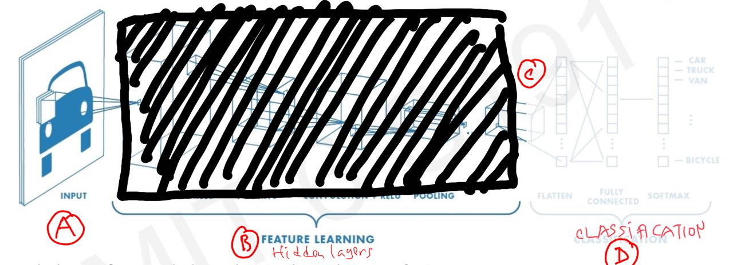
Arsitektur Dasar Feed Forward Network (cont)
Dengan gambar lain. Bagian pembelajaran fitur dibuat “black box”, krn pada bagian Pengantar ini kita blm melihat detilnya,.
Gambar dari MIT. Introduction to Deep Learning: Deep Computer Vision)
Corat coret oleh MAB

Slide 8
Pembelajaran Fitur
Pembelajaran fitur merupakan proses inti. Kita kosentrasi ke proses tsb.
Sebuah proses perlu memperhatikan dua hal:
efektivitas
efisiensi
Pada proses pembelajaran fitur
Efektif: menghasilkan vektor fitur yang mirip untuk obyek yang mirip, meski ada variasi, al. dengan mengandung informasi spatial.
Efisien: meminimalisir jumlah parameter, al. dengan parameter sharing
Pemakaian CNN terutama untuk image yang merupakan obyek dua dimensi.

Slide 9
Spatial Invariant
Perlu “shift/position invariant”, yaitu meski lokasi gambar tidak sama keduanya tetap dikenali sebagai gambar bunga.
MLP sensitif terhadap lokasi pola/obyek
Gambar dari CMU. Introduction to Deep larning:

Slide 10
Spatial Invariant (cont)
MLP bisa mngenalo input vektor seperti angka tulisan tangan tsb, atau vector input secara umum. Namun tidak shift invariant.

Slide 11
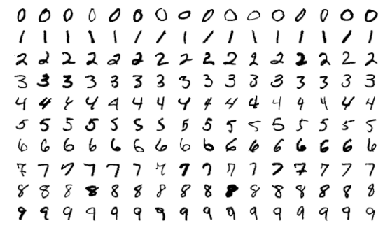
Spatial Invariant (cont)
MNIST dataset: dataset tulisan tangan angka / digit 0 – 9. Tidak ada shift invariant.

Slide 12
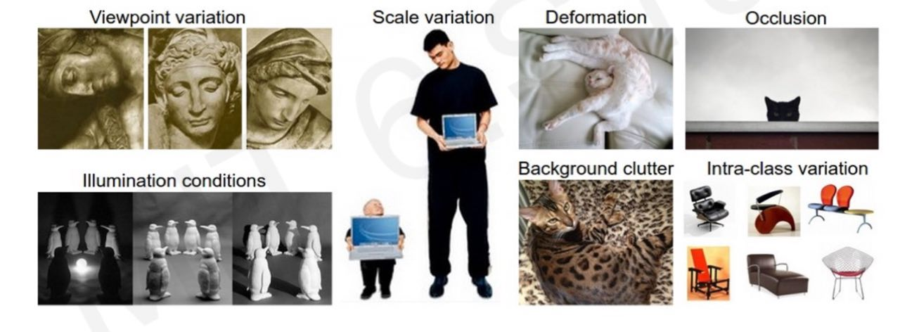
Spatial Invariant (cont)
Beberapa variasi lain
Li/Johnson/yeung CS231n

Slide 13
Kerangka Bahasan
Pengantar
Pembelajaran Fitur Visual
Ekstraksi Fitur dan Convolution: Contoh Sederhana
CNN
Sebuah Arsitektur untuk Banyak Aplikasi
Ringkasan

Slide 14
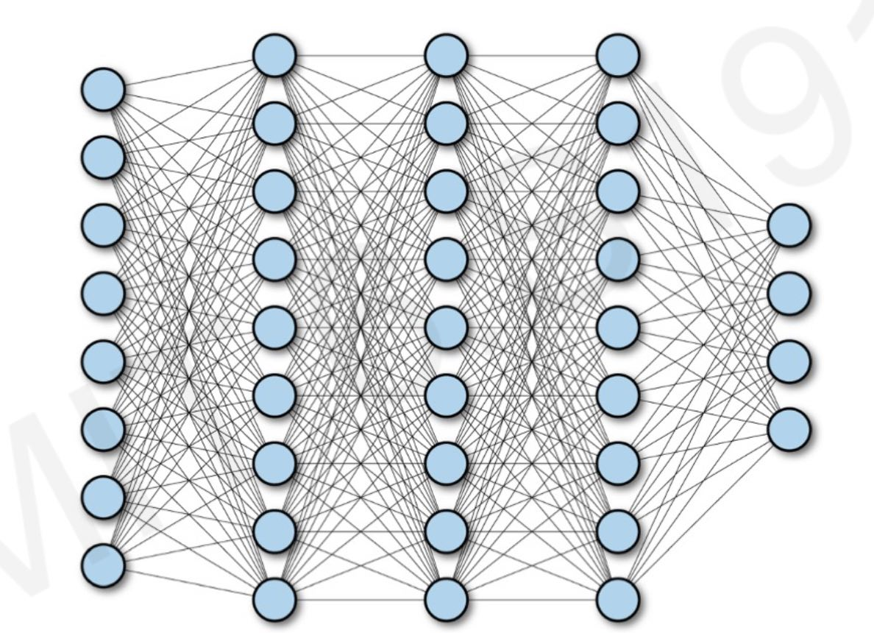
MLP tdk Efektif unt Obyek dg Info Spatial
Pada jaringan yang fully conectted spt MLP
Untuk input berupa image 2D
Informasi spatial hilang, karena flattening menjadi vektor 1D pada input layer (hasil kurang efektif).
Parameter sangat sangat banyak (proses kurang efisein, a.l. lambat)
Bagaimana cara memasukkan informasi spatial?

Slide 15
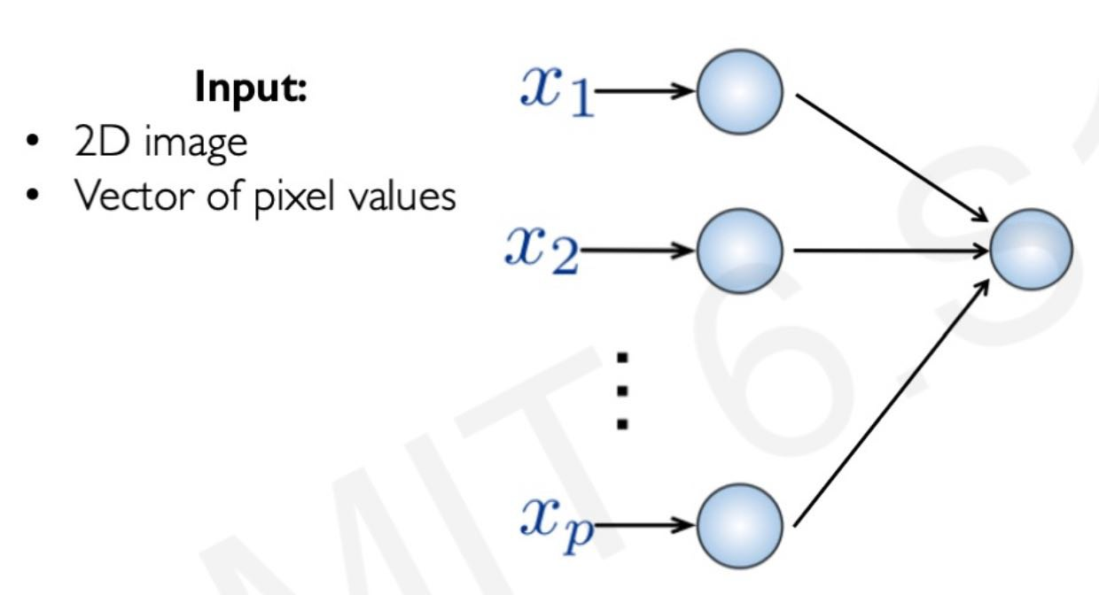
MLP tdk Efektif unt Obyek dg Info Spatial (cont)
MLP

Slide 16
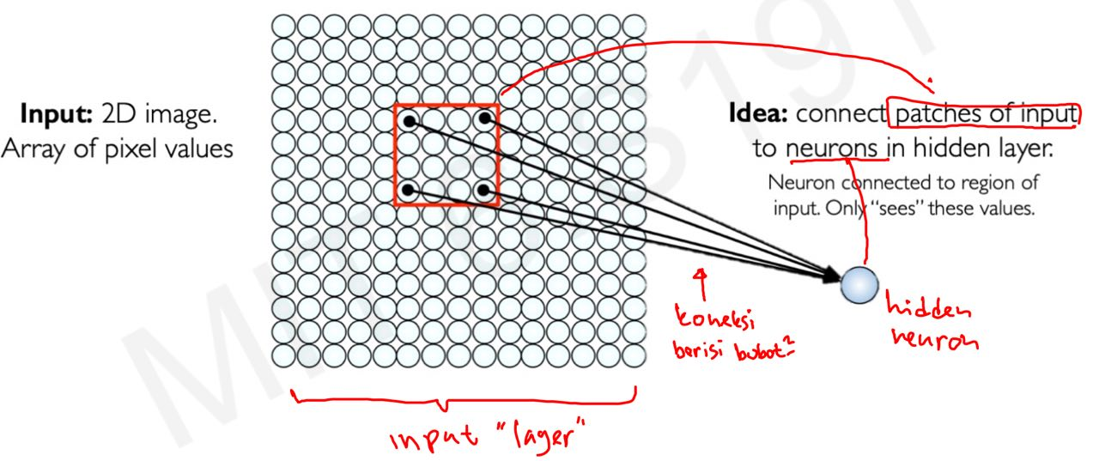
Menggunakan Struktur Spatial

Slide 17
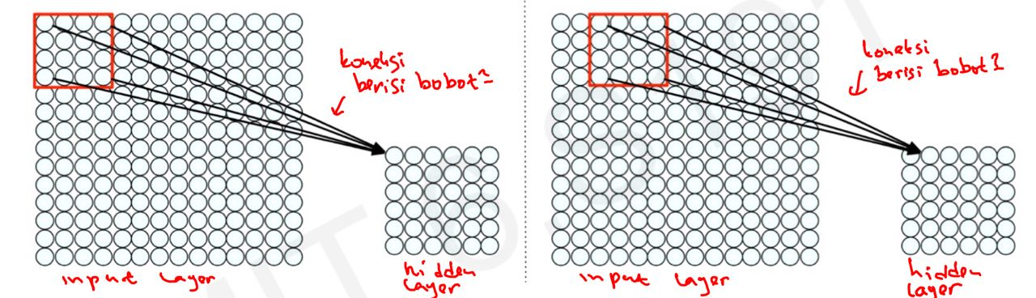
Menggunakan Struktur Spatial (cont)
Proses scanning. Potongan/patch di input layer digeser ke kanan.

Slide 18
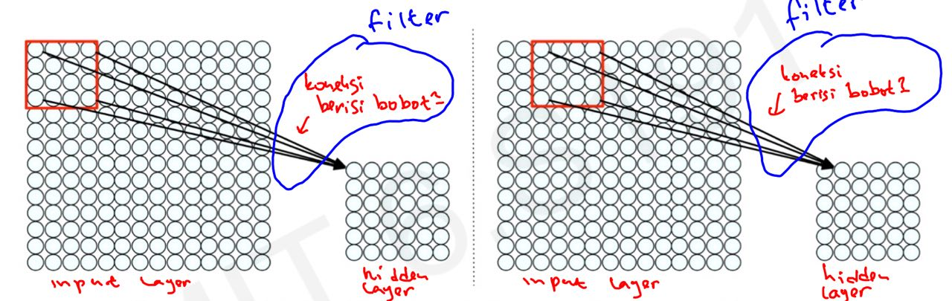
Menggunakan Filter untuk Mengekstrak Fitur
Menggunakan filter (yaitu sehimpunan bobot) untuk mengekstrak fitur lokal.
Gunakan berbagai filter (himpunan bobot) yg berbeda, unt menghasilkan berbagai kombinasi hiden layer.
Dalam satu siklus scanning, potongan digeser (scanning/convolution) menggunakan himpunan bobot (filter) yg nilainya sama (parameter sharing).

Slide 19
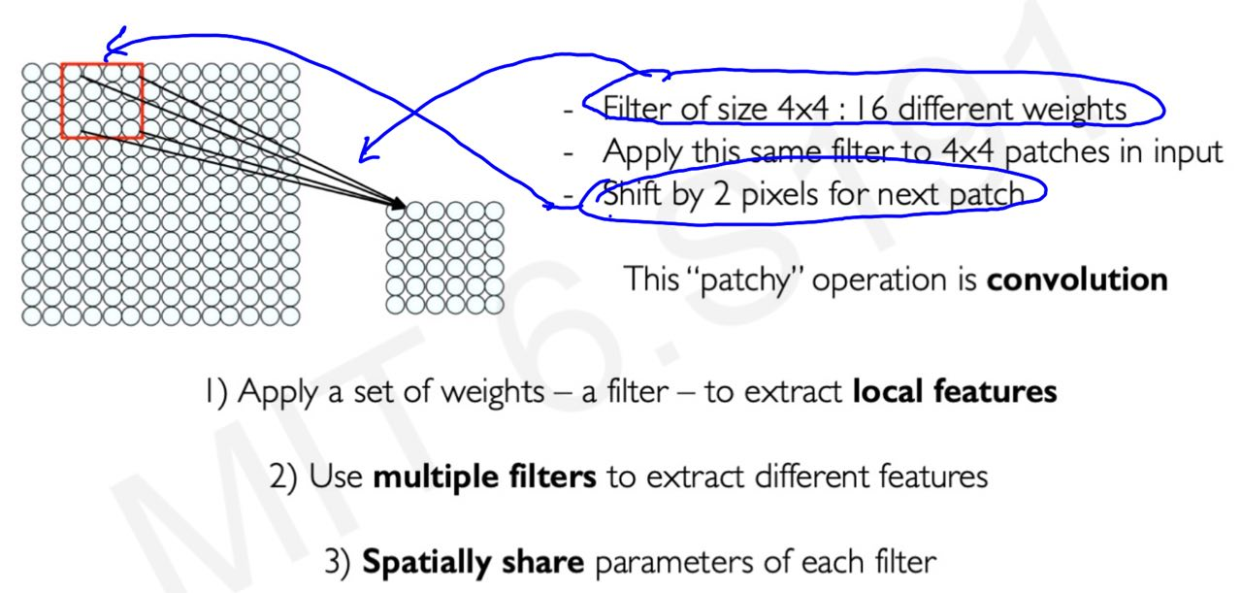
Ekstraksi Fitur dengan Convolution/Scanning

Slide 20
Kerangka Bahasan
Pengantar
Pembelajaran Fitur Visual
Ekstraksi Fitur dan Convolution: Contoh Kasus Sederhana
CNN
Sebuah Arsitektur untuk Banyak Aplikasi
Ringkasan

Slide 21
Contoh kasus sederhana ini diambil dari
Brandon Rohrer. How convolutional neural networks work
Slides
https://github.com/brohrer/public-hosting/blob/master/how_CNNs_work.pptx?raw=true
Video
https://youtu.be/JB8T_zN7ZC0

Slide 22
A toy ConvNet: X’s and O’s
Says whether a picture is of an X or an O
A two-dimensional
array of pixels
CNN
X or O

Slide 23
For example
CNN
X
CNN
O

Slide 24
Trickier cases
CNN
X
translation
scaling
rotation
weight
CNN
O

Slide 25
Deciding is hard
?
=

Slide 26
What computers see
?
=

Slide 27
What computers see

Slide 28
Computers are literal
=
x

Slide 29
ConvNets match pieces of the image
=
=
=

Slide 30
Features match pieces of the image

Slide 36
Filtering: The math behind the match

Slide 37


Slide 38
Filtering: The math behind the match
Line up the feature and the image patch.
Multiply each image pixel by the corresponding feature pixel.
Add them up.
Divide by the total number of pixels in the feature.

Slide 39
Filtering: The math behind the match
1 x 1 = 1

Slide 40
Filtering: The math behind the match
1 x 1 = 1

Slide 41
Filtering: The math behind the match
-1 x -1 = 1

Slide 42
Filtering: The math behind the match
-1 x -1 = 1

Slide 43
Filtering: The math behind the match
-1 x -1 = 1

Slide 44
Filtering: The math behind the match
1 x 1 = 1

Slide 45
Filtering: The math behind the match
-1 x -1 = 1

Slide 46
Filtering: The math behind the match
-1 x -1 = 1

Slide 47
Filtering: The math behind the match
-1 x -1 = 1

Slide 48
Filtering: The math behind the match
1 x 1 = 1

Slide 49
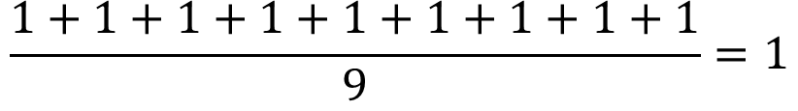
Filtering: The math behind the match
$$\frac{1+1+1+1+1+1+1+1+1}{9}=1$$

Slide 50
Filtering: The math behind the match
1 x 1 = 1

Slide 51
Filtering: The math behind the match
-1 x 1 = -1

Slide 52
Filtering: The math behind the match

Slide 53
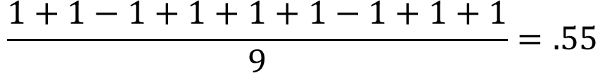
Filtering: The math behind the match
$$\frac{1+1−1+1+1+1−1+1+1}{9}=.55$$
.55

Slide 54
Convolution: Trying every possible match

Slide 55
Convolution: Trying every possible match
=

Slide 56
=
=
=

Slide 57
Convolution layer
One image becomes a stack of filtered images

Slide 58
Convolution layer
One image becomes a stack of filtered images

Slide 59
Pooling: Shrinking the image stack
Pick a window size (usually 2 or 3).
Pick a stride (usually 2).
Walk your window across your filtered images.
From each window, take the maximum value.

Slide 60
Pooling
maximum

Slide 61
Pooling
maximum

Slide 62
Pooling
maximum

Slide 63
Pooling
maximum

Slide 64
Pooling
maximum

Slide 65
Pooling
max pooling

Slide 67
Pooling layer
A stack of images becomes a stack of smaller images.

Slide 68
Normalization
Keep the math from breaking by tweaking each of the values just a bit.
Change everything negative to zero.

Slide 69
Rectified Linear Units (ReLUs)

Slide 70
Rectified Linear Units (ReLUs)

Slide 71
Rectified Linear Units (ReLUs)

Slide 72
Rectified Linear Units (ReLUs)

Slide 73
ReLU layer
A stack of images becomes a stack of images with no negative values.

Slide 74
Layers get stacked
The output of one becomes the input of the next.
Convolution
ReLU
Pooling

Slide 75
Deep stacking
Layers can be repeated several (or many) times.
Convolution
ReLU
Convolution
ReLU
Pooling
Convolution
ReLU
Pooling

Slide 76
Fully connected layer
Every value gets a vote

Slide 77
Kerangka Bahasan
Pengantar
Pembelajaran Fitur Visual
Ekstraksi Fitur dan Convolution: Contoh Kasus Sederhana
CNN
Sebuah Arsitektur untuk Banyak Aplikasi
Ringkasan

Slide 78
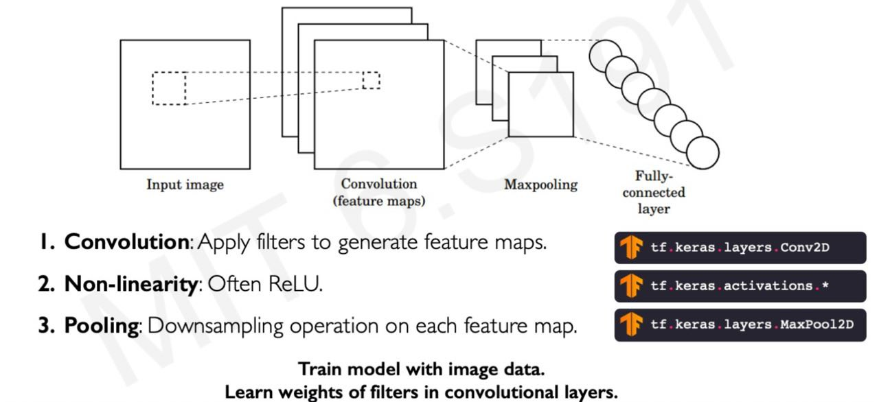
CNN untuk Klasifikasi

Slide 79
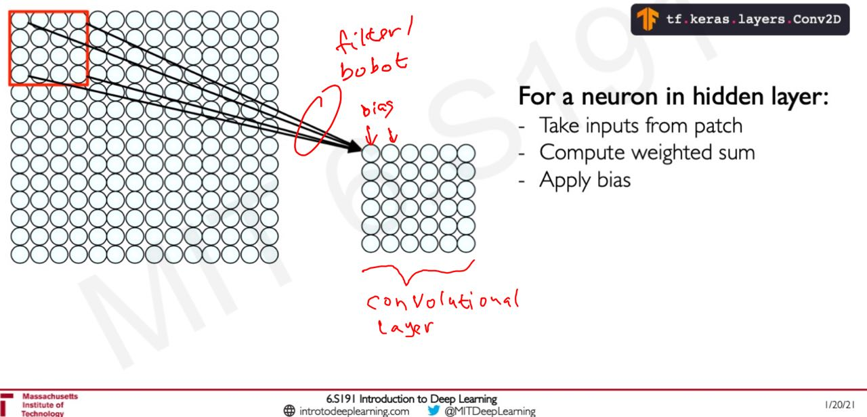
Convolutioanl Layers: Local Connectivity

Slide 80
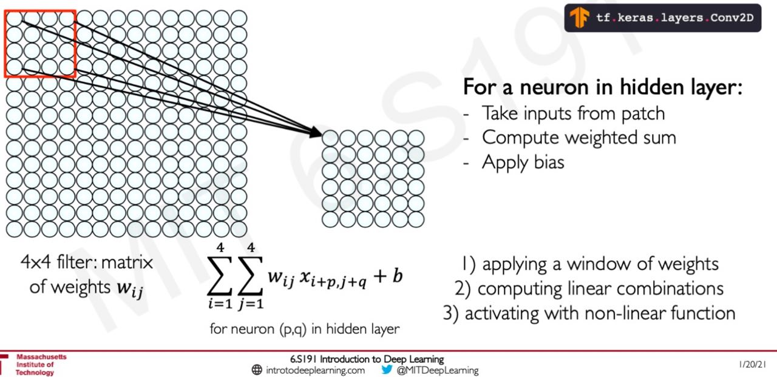
Convolutioanl Layers: Local Connectivity

Slide 81
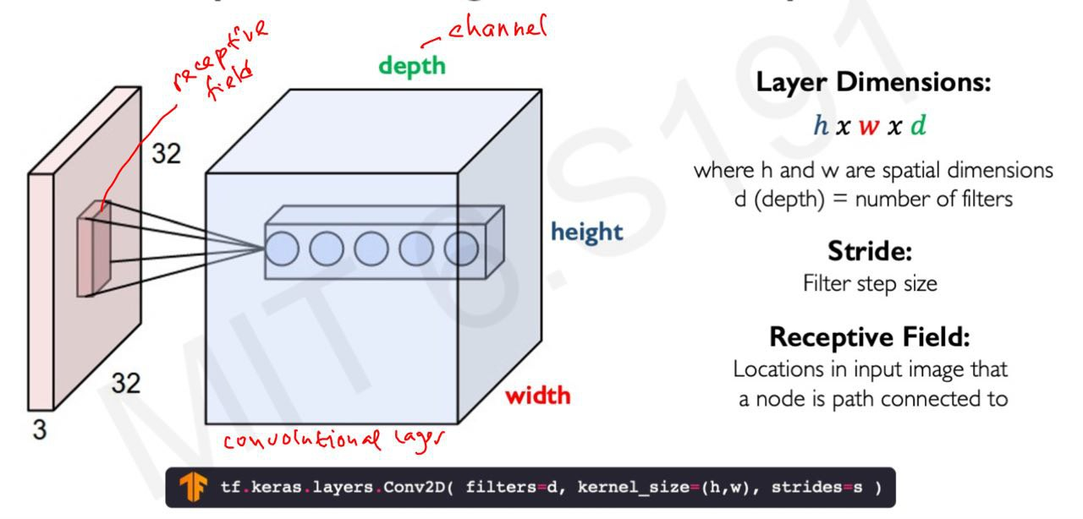
CNN: Volume pada Hidden Layer

Slide 82
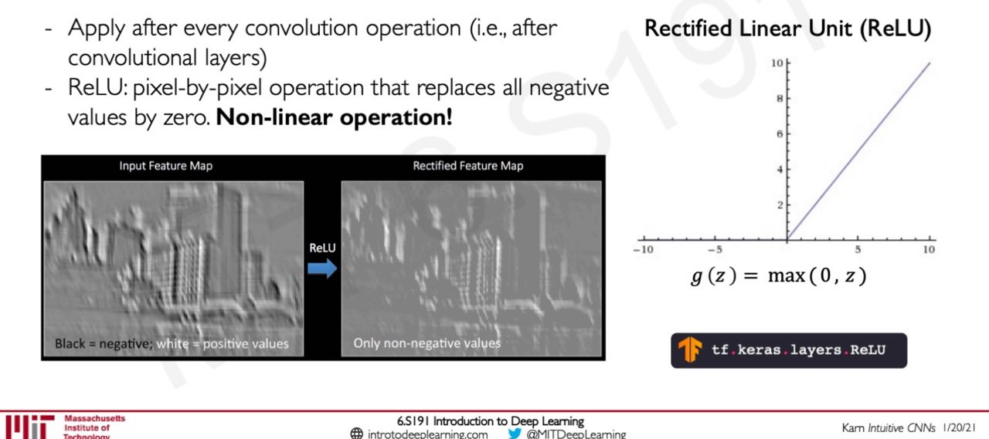
Non-Linearity

Slide 83
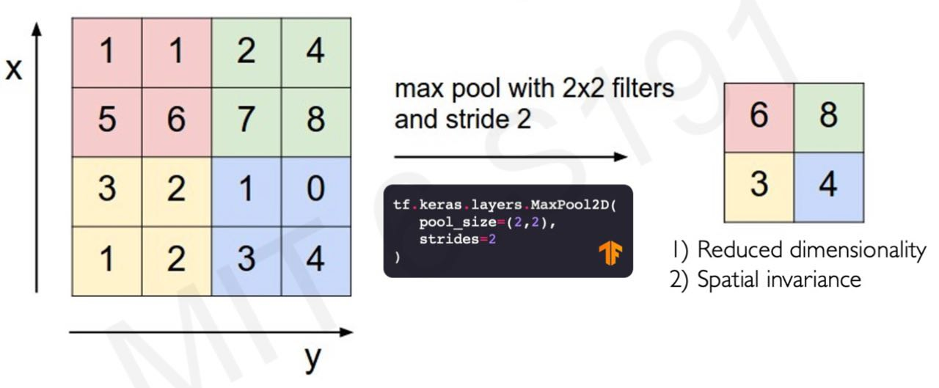
Pooling (pengumpulan)
Perlu memperkecil ukuran (downsample), namun bagaimana agar tetap menjaga informasi spatial?
Pooling tdk ada parameter / bobot (filter sederhana tanpa bobot).

Slide 84
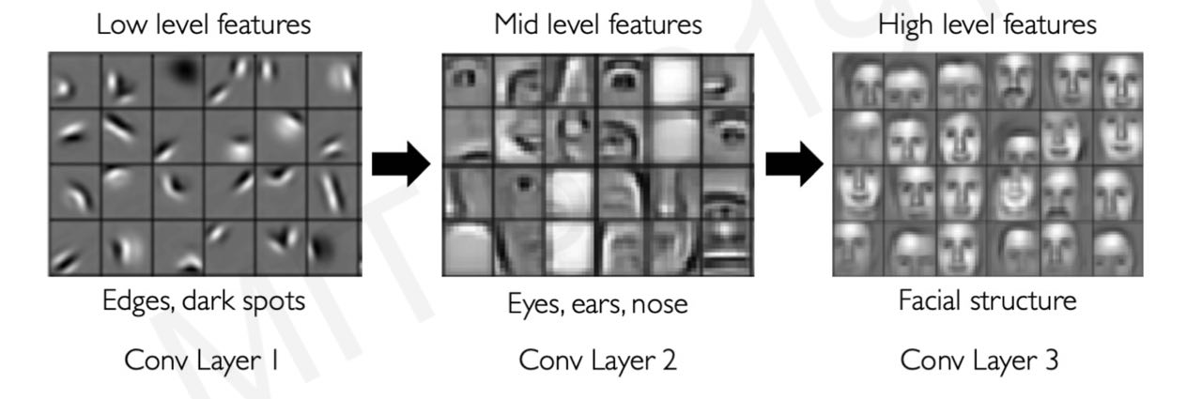
Representation Learning pada Deep CNN

Slide 85
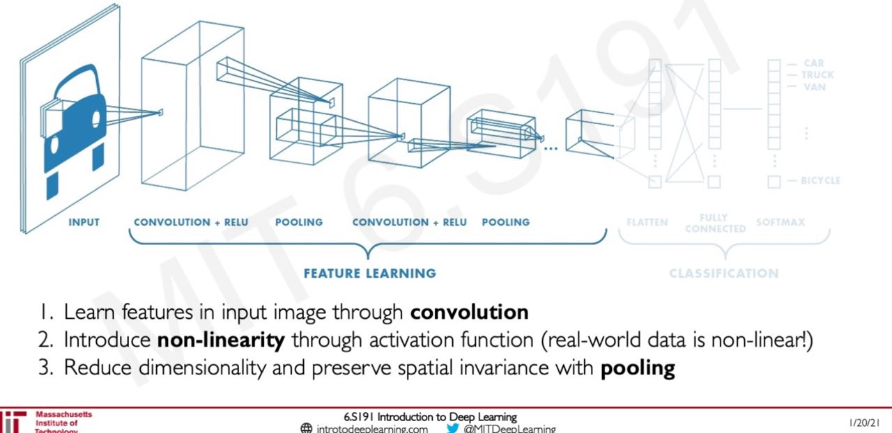
CNN untuk Classification: Feature Learning

Slide 86
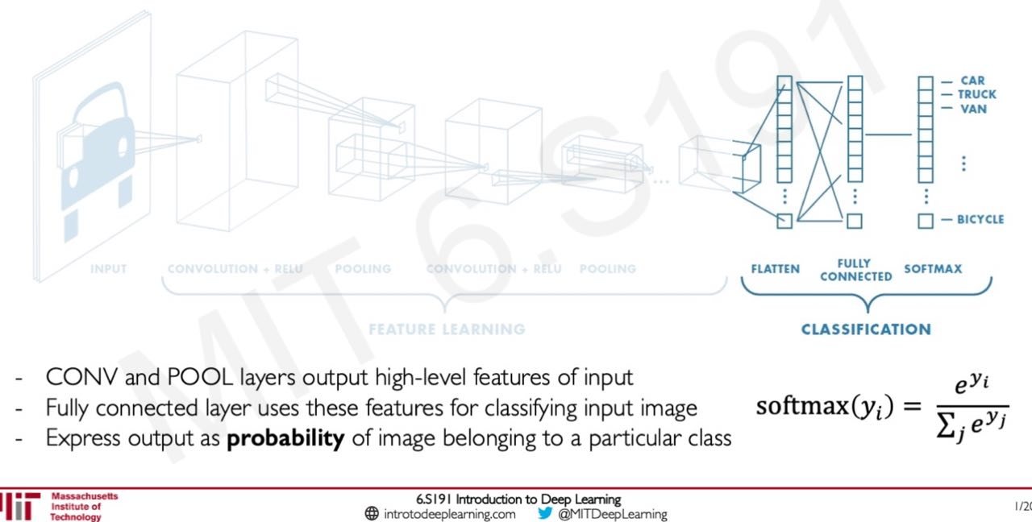
CNN untuk Classification: Class Probabilities

Slide 87
Kerangka Bahasan
Pengantar
Pembelajaran Fitur Visual
Ekstraksi Fitur dan Convolution: Contoh Kasus Sederhana
CNN
Sebuah Arsitektur untuk Banyak Aplikasi
Ringkasan

Slide 88
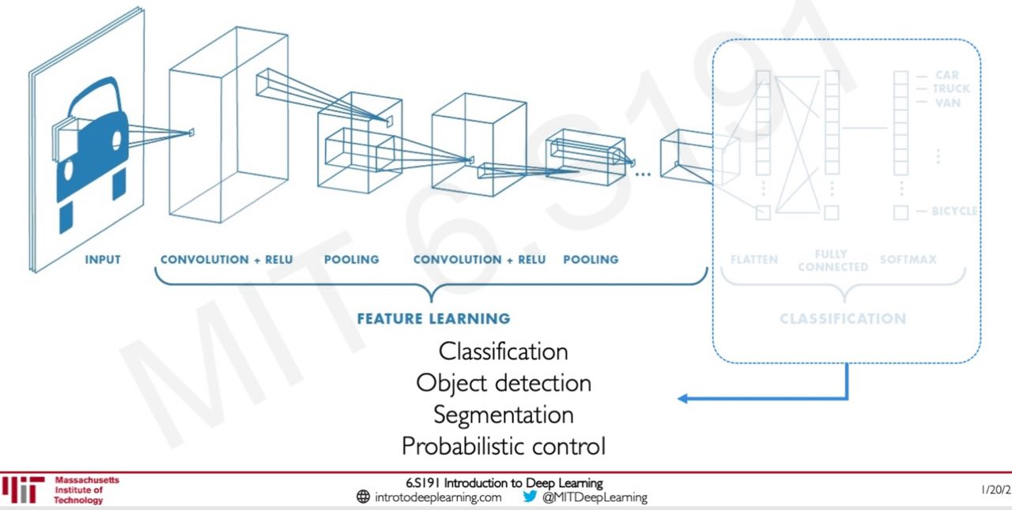
Sebuah Arsitektur untuk Banyak Aplikasi

Slide 89
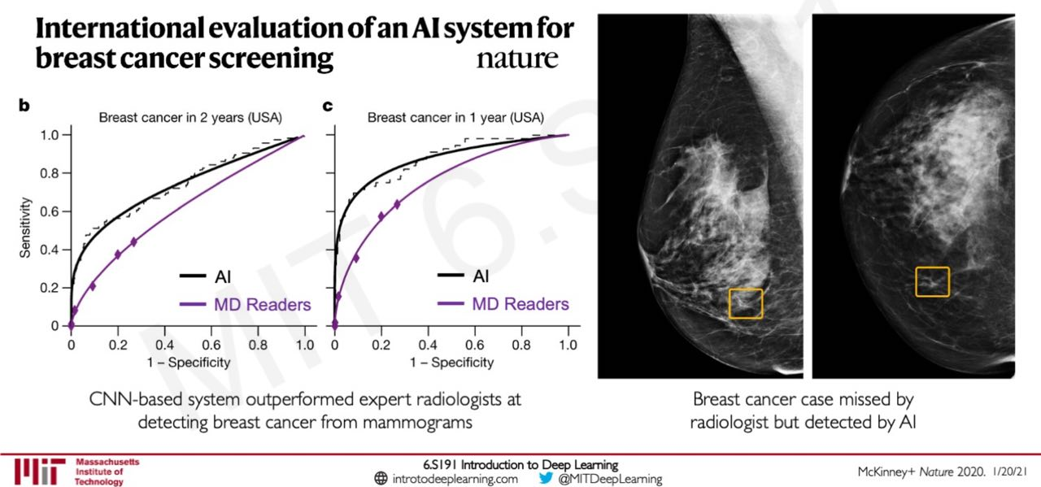
Classification: Breast Cancer Screening

Slide 90
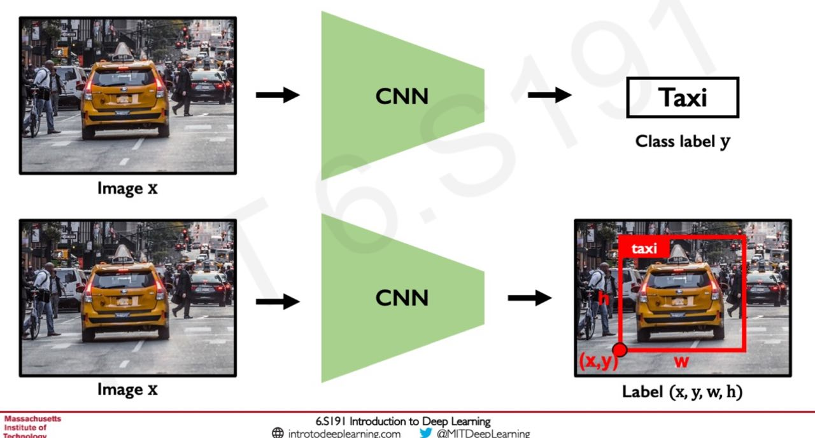
Object Detection

Slide 91
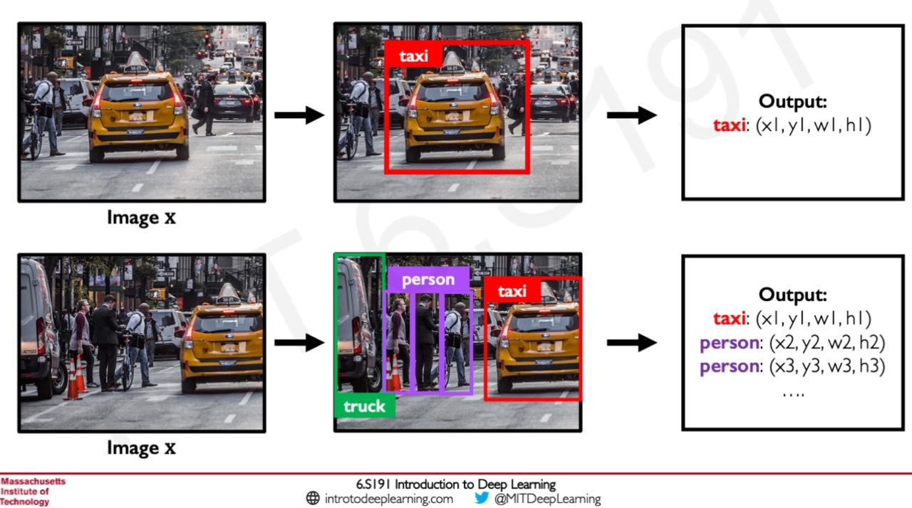
Object Detection (cont)

Slide 92
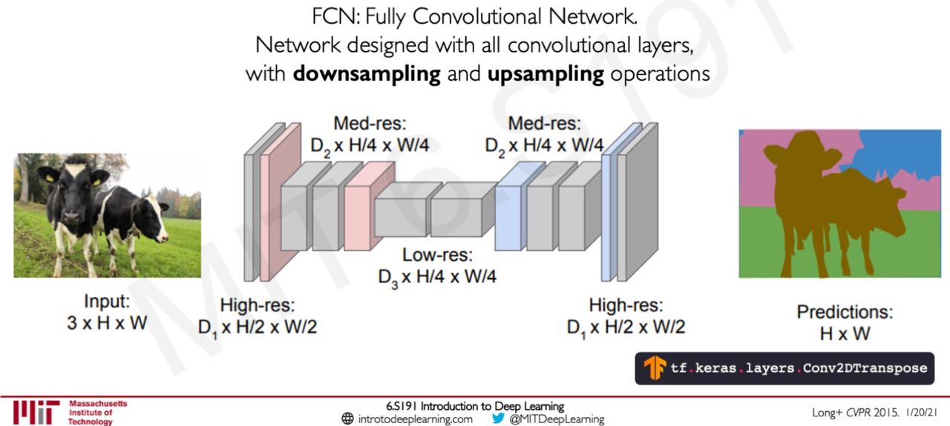
Semantic Segmentation: Fully Convolutional Networks

Slide 93
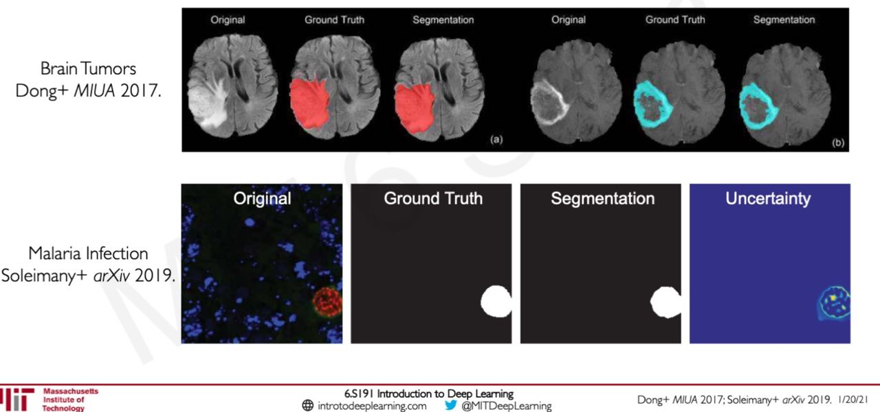
Semanric Segmentation: Biomedical Image Analysis

Slide 94
Kerangka Bahasan
Pengantar
Pembelajaran Fitur Visual
Ekstraksi Fitur dan Convolution: Contoh Kasus Sederhana
CNN
Sebuah Arsitektur untuk Banyak Aplikasi
Ringkasan

Slide 95
Ringkasan
Pembelajaran fitur perlu memperhatikan properti obyek aslinya
Pada image 2D informasi spatial perlu diakomodir
MLP tdk efektif untuk pembelajaran learning yg mempunyai info spatial
CNN dengan proses convolutional dan filternya merupakan pembelajaran fitur yg efektif untuk obyek 2D
Parameter sharing pada filtering dan didukung proses pooling membuat jumlah parameter dapat diminimalisir
Banyak aplikasi riil yang menggunakan CNN

Slide 96
Beberapa Istilah
Beberapa istilah yang perlu diketahui
Proses convolution, convolution layer
Filter/kernel
Receptive field
Spatial information
Parameter sharing
Pooling
Channel/dimensi
Pembelajaran fitur
Fungsi aktivasi non-linear
Unit penyearah linear (rectified liear unit), disingkat RelU

